Slide 1
苏州大学未来科学与工程学院
操作系统 Operating Systems
L11. 内核级线程
Kernal Threads...

Slide 2
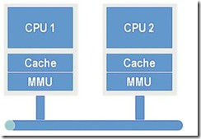
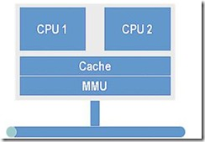
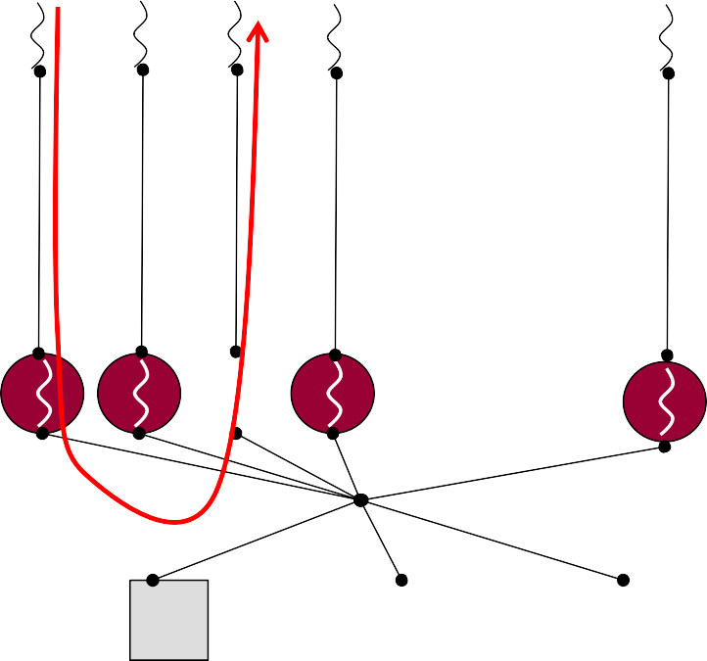
开始核心级线程
多处理器
多核
进程 1
进程 2
用户
线程IO，
内核级线程对多核的支 持怎么样？
Schedule…
核心
线程 1
线程 n
硬件
P
P
P

Slide 3
和用户级相比，核心级线程有什么不同?
ThreadCreate是系统调用，内核管理TCB，内核负责切换线程 如何让切换成型? − 内核栈，TCB 用户
 | 用户栈
 | 代码和数据
用户栈是否还要用? 执行的代码仍然在用户态，还要进 ^{内核} 行函数调用 | 内核栈
 | 线程控制块
一个栈到一套栈；两个栈到两套栈
TCB关联内核栈，那用户栈怎么办?
1000
104 304
esp 2000
204
404
TCB1
esp=1000
TCB2
esp=2000

Slide 4
用户栈和内核栈之间的关联
用户栈
内核栈
源SS
源SP
EFLAGS
PC
INT
内核要修改某些位
IRET
所有中断(时钟、外设、INT指令)都引起上述切换
切换的用户栈和内核栈一定属于同一线程

Slide 5
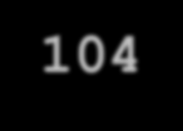





仍然是那个A()，B()，C()，D()…
100: A() {
B(); 104: }
200: B() {
read(); 204: }
300: read() { int 0x80;
304: }
system_call: call sys_read;
1000:
2000: sys_read(){ }
认真体会从内核返回
(中断返回)时的样子…
用 户 栈
104
204
用 户 程 序
SS: SP EFLAGS
内 核 栈
304
CS
内 核 程 序
1000

Slide 6
开始内核中的切换：switch_to
线程S
内 核 栈
SS: SP EFLAGS
switch_to:仍然是通过 TCB找到内核栈指针; 然后通过ret切到某个 内核程序;最后再用 CS:PC切到用户程序
SS: SP EFLAGS
线程T
内 核 栈
304
CS
PC=??
esp
1000
CS=??
TCB2
esp
esp
???
????
esp
switch
TCB1
sys_read(){启动磁盘读;将自己变成阻塞;找 到next;switch_to(cur, next);}

Slide 7
回答上面的问号??, ???, ????…
100: A() | { 线程S代码
… int 0x80; … 2000: sys_read(){ }
???: sys_read函数的某个地方
??: interrupt之前的某个地方
???: sys_xxx函数中的某个地方
最关键的地方来了: T创建时 如何填写?? , ????
?? 500，函数C()的开始地址
???? 一段能完成第二级返
回的代码，一段包含iret的代码…
SS: SP
EFLAGS
PC=??
CS=??
????
500: C() { | 线程T代码
… interrupt: call sys_xxx; 3000: 4000: sys_xxx(){ }

Slide 8

内核线程switch_to的五段论 _{第一级切换}
中断入口:(进入切换)
switch_to:(内核栈切换) TCB[cur].esp=%esp;
%esp=TCB[next].esp; ret
S、T非同一进程:(地址切换)
push ds;... pusha; mov
call
??:
要首先切换地址映射表; TCB[cur].ldtr=%ldtr
%ldtr=TCB[next].ldtr
//内存管理
ds, 内核段号; ...
中断处理
中断出口:(第二级切换) popa;...; pop ds; iret
中断处理:(引发切换) 启动磁盘读或时钟中断; schedule();
}//ret
schedule: next=..; call switch_to;
}//ret

Slide 9






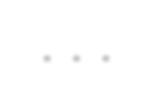





ThreadCreate! 做成那个样子…
500: C() { | 线程T代码
…
参数等
用 户 栈
void ThreadCreate(...)
{
TCB tcb=get_free_page();
SS: SP EFLAGS
*krlstack = ...;
*userstack传入; 填写两个stack; tcb.esp=krlstack; tcb.状态=就绪; tcb入队;
内 核 栈
500
CS
popa;
pop ds
...
??中断出口
}

Slide 10
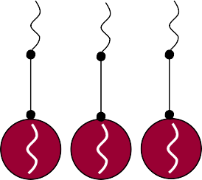
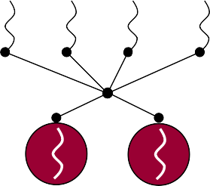
用户级线程、核心级线程的对比
 | 用户级线程 | 核心级线程 | 用户+核心级
实现模型
利用多核 | 差 | 好 | 好
并发度 | 低 | 高 | 高
代价 | 小 | 大 | 中
内核改动 | 无 | 大 | 大
用户灵活性 | 大 | 小 | 大
- 10 -

Slide 11
苏州大学未来科学与工程学院
操作系统
Operating Systems
L12 内核级线程实现
Create Kernel Threads

Slide 12
核心级线程的两套栈，核心是内核栈…
线程1 线程2
用户栈 用户栈
代码和数据
代码和数据
用户
用户
内核
内核栈
阻塞内核
内核栈
线程控制块
Schedule
线程控制块

Slide 13
整个故事要从进入内核开始——某个中断开始…
main()
{
A();
B();
} A()
{
fork();
}
main:
ret=exit
A: ret=B
main:
ret=exit
A: ret=B
用 户 栈
用 户 栈
在A()中执行，遇到fork
SS: SP EFLAGS
内 核 栈
mov %eax, INT 0x80
mov res,%eax
NR_fork
ret=??
system_call
fork是系统调用，会引起中断…

Slide 14
切换五段论中的中断入口和中断出口
SS: SP EFLAGS
void sched_init(void)
{set_system_gate(0x80,&system_call);}
内 核 栈
fs
edx
初始化时将各种中断处理设置好
ret=??1
ecx
_system_call: push %ds..%fs pushl %edx... call sys_fork pushl %eax
 | movl _current,%eax cmpl $0,state(%eax) jne reschedule cmpl $0,counter(%eax je reschedule ret_from_sys_call:
ds
ebx
es
??2
用户态现场保护
)
reschedule:
pushl $ret_from_sys_call jmp _schedule

Slide 15
切换五段论中的schedule和中断出口
_system_call: cmpl $0,counter(%eax)
SS: SP EFLAGS
call pushl
sys_fork je reschedule
%eax ret_from_sys_call:
ds,es,fs
edx,ecx,ebx
ret=??1
reschedule:pushl $ret_from_sys_call jmp _schedule
eax?
进入schedule
??3
void schedule(void){ next=i; switch_to(next); }
时的栈
ret_from_sys_call:
popl
%eax //返回值
popl %ebx ...
pop %fs ... iret//重要
返回到int 0x80后面执行， mov res,%eax，res=?

Slide 16
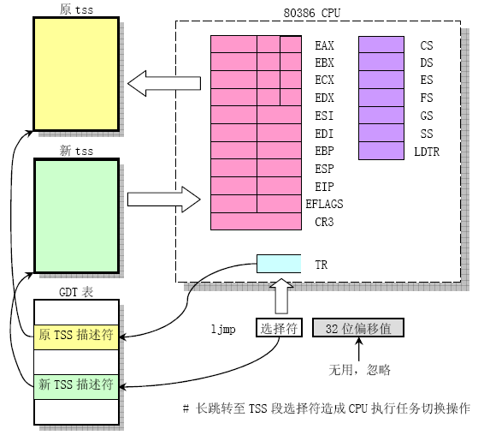
Linux 0.11的switch_to
Linux 0.11作了简化，由tss完成切换
别忘了，tss的信息是从内核栈中取出来的
现代Linux已不用tss来切换

Slide 17
另一个故事ThreadCreate就顺了…
从sys_fork开始CreateThread
_sys_fork:
SS: SP
EFLAGS
ret=??1
ds,es,fs
edx,ecx,ebx
??2
gs
esi,edi
ebp
eax
??4
push %gs;
...
pushl call addl ret
pushl %esi
%eax
_copy_process
$20,%esp
int copy_process(int nr,long ebp, long edi,long esi,long gs,long
none,long ebx,long ecx,long edx, long
fs,long es,long ds,long eip,long cs,long eflags,long esp,long ss)

Slide 18
copy_process的细节：创建栈
p=(struct task_struct *)get_free_page();
//申请内存空间
申请内存空间;
创建TCB;
创建内核栈和用户栈; 填写两个stack;
关联栈和TCB;
p->tss.esp0 = PAGE_SIZE + (long) p; p->tss.ss0 = 0x10;//数据段选择符->内核数据段
//创建内核栈
p->tss.ss p->tss.esp
= ss & 0xffff;
= esp;
//创建用户栈(和父进程共用栈)
指针
esp0
一 页 内 存
task_struct
指针p

Slide 19
copy_process的细节：执行前的准备
p->tss.eip = eip;
p->tss.cs = cs & 0xffff;
copy_process( ..., long eip,long cs,long eflags,long esp,long ss)
SS: SP
EFLAGS
ret=??1
ds,es,fs
edx,ecx,ebx
//将执行地址cs:eip放在tss中
p->tss.eax p->tss.ecx
= 0;？？思考
= ecx;
...
填写两个stack;
//执行时的寄存器也放进去了
p->tss.ldt = _LDT(nr); set_tss_desc(gdt+(nr<<1) + FIRST_TSS_ENTRY, &(p->tss));
set_ldt_desc(gdt+(nr<<1) + FIRST_LDT_ENTRY, &(p->ldt));
//内存跟着切换
p->state = TASK_RUNNING;

Slide 20
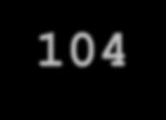

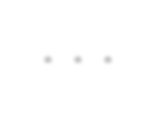
用 户 栈
104
用 户 栈
...
204
SS: SP EFLAGS
...
线程S
内 核 栈
SS: SP EFLAGS
线程T
内 核 栈
304
CS
PC=??
esp
1000
CS=??
TCB2
esp
esp
???
????
esp
switch
TCB1
理解switch_to对应的栈切换，将自己变成计算机
ThreadCreate的目的就是初始化这样一套栈

Slide 21
进程与线程小结
进程 = 地址空间 + 指令执行序列
一个地址空间+多个指令执行序列 ⇒ 引出线程
线程具有并发的优点，却比进程的代价低得多
WebExplorer表明线程简单实用 ⇒ 线程怎么实现
线程在同一地址空间中 ⇒ 线程库可以用户级实现
用户级线程，核心级线程，两者都有
各类线程的实现细节，其中上下文切换是核心

Slide 22
苏州大学未来科学与工程学院
操作系统
Operating Systems
L13 操作系统的那棵“树”
The Tree of OS

Slide 23
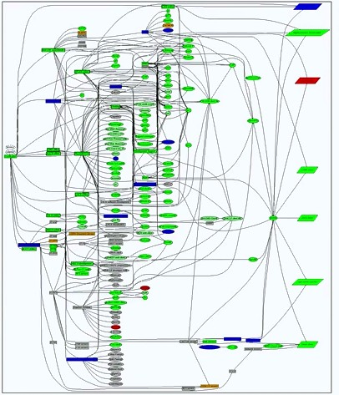
Linux Kernel Source Tree
Linus Torvalds

Slide 24


IDEA

Slide 25
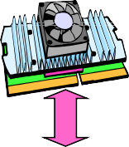

运转CPU
50: mov ax, [100]
51: mov bx, [101] 52: add ax, bx
……
100: 0
101: 1
PC = 50

Slide 26
CPU没有好好运转
int main(int argc, char* argv[])
{
int i , to, *fp, sum = 0; to = atoi(argv[1]); for(i=1; i<=to; i++)
{
sum = sum + i; fprintf(fp,“%d”, sum);
}
}
CPU工作 了10毫秒
CPU停留 了10秒钟

Slide 27
得让CPU好好运转
程序1
程序2
50: mov ax, 1
51: mov bx, 1 52: add ax, bx
……
PC
200: mov ax, 10
201: mov bx, 10 202: add ax, bx
……
PC

Slide 28
从A跳到B我们并不陌生
从A跳到B
100:
A()
{
B(); i++;
}
B()
{
}
104
Push PC
esp
104:
200:
从B再跳到A
208:
104
Pop PC
esp

Slide 29
一个栈+Yield造成的混乱
100:A()
{
B(); 104:
}
200: B()
{
Yield(); 204:
}
300:C()
{
D(); 304:
}
400: D()
{
Yield(); 404:
}
104
204
304
404
(1)
(2)
esp
(3)
面对这样的栈你怎么可能从B顺利的回到A?

Slide 30
两个栈+两个用户TCB
300:C()
{
D(); 304:
}
400: D()
{
Yield(); 404:
}
Yield
100:A()
{
B(); 104:
}
200: B()
{
Yield(); 204:
}
104
304
(1)
1000
esp 2000
(2)
204
404
esp=1000
esp=2000
(3)
TCB1
TCB2
Yield()找到下一个TCB-->找到新的栈-->切到新的栈
- 10 -

Slide 31
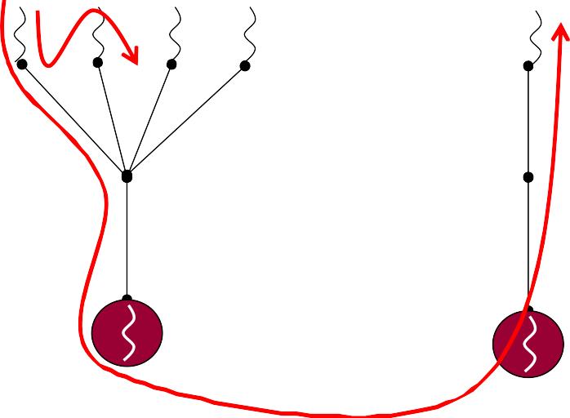
一直在用户态那怎么行?
搜狗浏览器
Google
QQ
baidu
线程
用户
内核
进程 1
进程 2

Slide 32
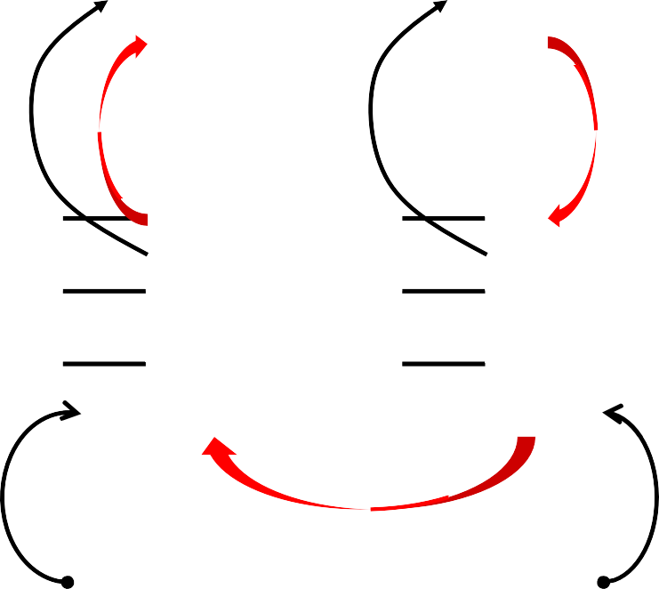
引入内核栈的切换
100:A()
{
B(); 104:
}
200: B()
{
300:C()
{
D(); 304:
}
400: D()
{
read(); 404:
}
用户栈
104
304
(1)
(2)
IRET
内核栈
INT
EFLAGS 204
EFLAGS 404
read();
204:
}
(3)
schedule
esp=
esp=
TCB1
TCB2

Slide 33
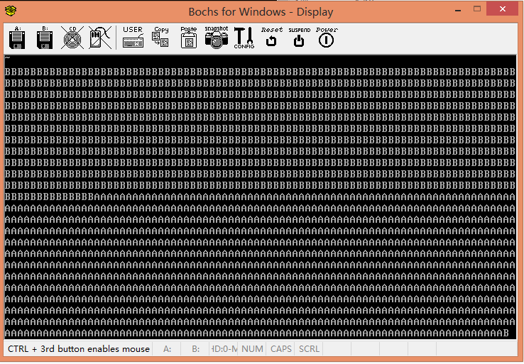
到实现idea的时候了
从一个简单、清晰、明确的目标开始

Slide 34
从用户代码开始
main()
{
AB.c
if(!fork()){while(1)printf(“A”);}
if(!fork()){while(1)printf(“B”);} wait();
}

Slide 35
程序是什么?就是人的思维的C表达
main(){
mov int
100: mov
把自己变成计算机跑一遍
NR_fork,
%eax
AB.c
0x80
%eax, res
cmpl res,0 jne 208
200:
printf(“A”) jmp 200
208: ...
304:
}
wait()

Slide 36
INT进入内核
main(){
mov int
100: mov
AB的用户栈
NR_fork,
%eax
0x80
%eax, res
(1)
AB的内核栈
cmpl
res,0
EFLAGS
100
(2)set_system_gate(0x80,&system_ call);
(3)system_call:
call sys_call_table(,%eax,4)

Slide 37
开始sys_fork
AB的用户栈
sys_fork:
pushl ... call
ret
AB的内核栈
copy_process
EFLAGS
100
……

Slide 38
开始copy_process
=100
copy_process(...long
eip, ...){
p = (PCB
*)get_free_page();
p -> tss.esp0 p -> tss.esp
= p+4k;
= esp;
p -> tss.eax=0;
p -> tss.eip
= eip;...}
AB的用户栈
A的内核栈
AB的内核栈
tss->eip=100
EFLAGS
tss->esp=p+4k tss->esp=esp tss->eax = 0
A的PCB
100
……
p

Slide 39
开始返回…
copy_process(){... }//ret到哪里?
AB的用户栈
sys_fork:
... call ret
copy_process ...
AB的内核栈
//到哪里?
EFLAGS
100
system_call:
...call
sys_call_table(,%eax,4)
cmpl $0,state(current) jne
reschedule {
main()
iret
if(!fork()){while(1)printf(“A”);}
if(!fork()){while(1)printf(“B”);} wait();
main:
100:
int 0x80 mov
}
%eax, res cmpl res,0

Slide 40
main继续执行，现在我们有了什么?
main(){
又一个fork;再一次int
0x80;
在内核中再产生一个PCB和内核栈...
AB的用户栈
AB的内核栈
A内核栈
B内核栈
EFLAGS
???
A的PCB
B的 PCB
……
tss->eip=100
tss->eip=???
tss->esp=p+4k tss->esp=esp tss->eax = 0
tss->esp=p+4k tss->esp=esp tss->eax = 0
AB的PCB
就绪队列
p
p
- 20 -

Slide 41
main继续，到了哪里?
main(){
...
wait(); //又是mov
int
NR_wait
0x80
system_call:
call sys_waitpid
sys_waitpid() //exit.c中
current->state=TASK_INTERRUPTIBLE; schedule();

Slide 42
schedule
schedule(){
if ((*p)->state
== TASK_RUNNING &&
(*p)->counter > c)
c = (*p)->counter,
...
switch_to(next);}
next = i;

Slide 43
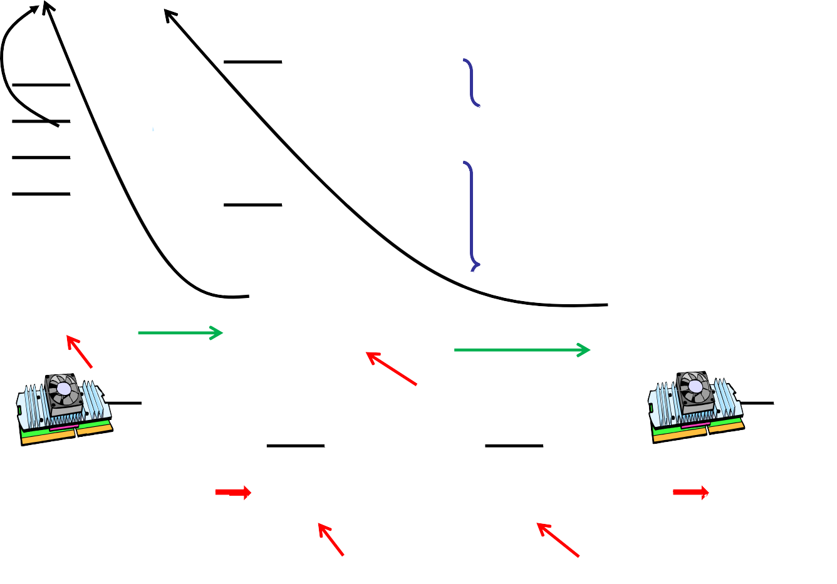
switch_to切换
AB的用户栈
AB的内核栈
EFLAGS
???
……
A内核栈
B内核栈
tss->eip=100 tss->esp=p+4k tss->esp=esp tss->eax = 0
tss->eip=??? tss->esp=p+4k tss->esp=esp tss->eax = 0
AB的PCB
A的PCB
就绪队列
B的PCB
current
next
eax ebx esp esp0 eip
eax ebx esp esp0 eip
AB的PCB中
的tss
current
A的PCB中 的tss
next

Slide 44

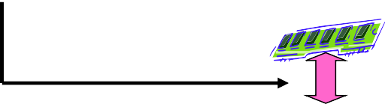
接下来会怎么样?
PC = 50
main(){
mov int
100:mov
cmpl jne
NR_fork, 0x80
%eax
eip=100 eax=0 esp=...
这就是线程，代码始终不曾变过， 一直在内存中…
fork的代码也不曾变过，所以实验 8可以通过fork“伪造”
%eax, res res,0
208
200: printf(“A”)
jmp 200
208: ...
304: wait()
}
进程A开始不断的打A...

Slide 45


我们的目标是什么?
交替的打出A和B... 怎么可能打出B?//让B进程执行 接下来会发生什么?把自己变成计算机想一想...
中断...什么中断?

Slide 46
时钟中断
void sched_init(void)
//在sched.c中
{ set_intr_gate(0x20,&timer_interrupt);
void _timer_interrupt:
...
call do_timer
void do_timer(...)
{ if((--current->counter>0) current->counter=0;
return;
schedule(); }

Slide 47
有那么一次时钟中断
 | main(){ mov NR_fork, %eax int 0x80 100:mov %eax, res cmpl res,0 jne 208 200: printf(“A”) jmp 200 208: ... 300:printf(“B”) jmp 300 308: wait() }
B的用户栈 EFLAGS 300 call do_timer压的栈

Slide 48
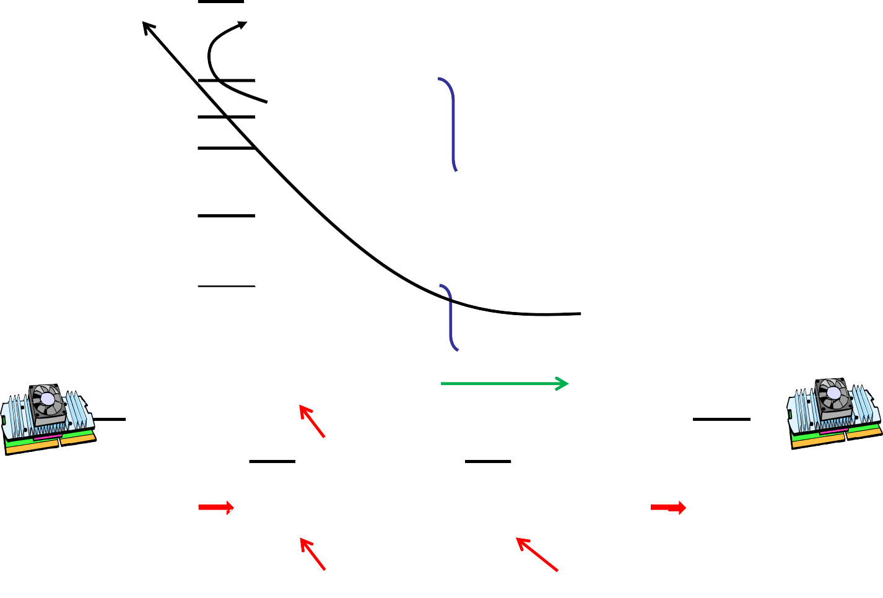
schedule+switch_to
A的用户栈
B的用户栈
EFLAGS 200
B内核栈
A内核栈
call do_timer压的栈
tss->eip=??? tss->esp=p+4k tss->esp=esp tss->eax = 0
B的PCB
A的PCB
就绪队列
next
eax ebx esp esp0 eip
eax ebx esp esp0 eip=?
current
A的PCB中 的tss
current
B的PCB中 的tss
next

Slide 49


接下来会怎么样?
PC = 50
main(){
mov int
100:mov
cmpl jne
NR_fork, 0x80
%eax
eip=???
eax=0
esp=...
%eax, res res,0
304
代码始终不曾变过， 如同对操作系统的热爱…
200: printf(“A”)
jmp 200
208: ...300:printf(“B”)
jmp 300
304: wait()
}
进程B开始不断的打B...

Slide 50
我们的目标达到了吗?
交替的打出A和B... 已经打出了B，完事了吗? 何为交替?
接下来会发生什么?把自己变成计算机想一想...
中断,仍然是中断...什么中断?
- 30 -

Slide 51
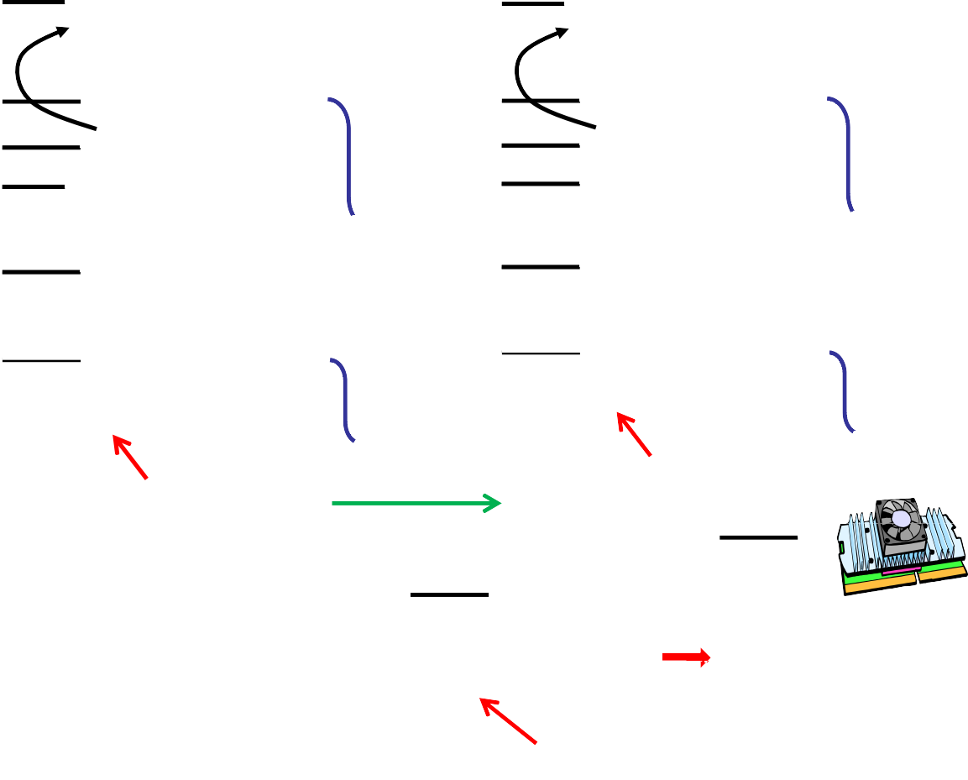
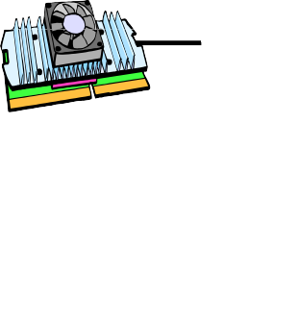
又有那么一次时钟中断, 再一次schedule+switch_to
A的用户栈
B的用户栈
EFLAGS 200
EFLAGS 300
^{A内核栈} call do_timer压的栈
call do_timer压的栈
B内核栈
next
A的PCB
就绪队列
current
B的PCB
eax ebx esp esp0 eip=?
eax ebx esp=? esp0 eip=?
B的PCB中 的tss
A的PCB中 的tss
next
current

Slide 52
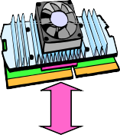

接下来会怎么样?
PC = 50
A的用户栈
void do_timer(...)
{ ...
schedule(); }
EFLAGS
200
call do_timer压的栈
void _timer_interrupt:
...
call do_timer

